Slide 1
Wybór smartfonu
Michał Przybylski, Dawid Heyman, Krzysztof Janowski

Slide 2
Spis treści:
Opis projektu.
Model matematyczny problemu.
Założenia projektowe, przypadki użycia
Opis projektu/systemu.
Sposób rozwiązania.
Przykład obliczeniowy.

Slide 3
Opis projektu
System wybierający smartfony odpowiednio do preferencji użytkownika.
System ma za zadanie pomagać lub podejmować decyzję wyboru osobie, która decyduje się na zakup nowego telefonu i ma wobec niego określone wymagania.
Rozwiązaniem problemu może być kilka pasujących modeli smartfonów.
Baza wiedzy zbudowana na podstawie doświadczeń i wiedzy ekspertów.
System umożliwia również wyspecyfikowanie typu odbiorców dla danego modelu telefonu (kryterium preferencji).

Slide 4
Formuły wejściowe - α(u)
α₁₃ = smartfon ma pamięć wewnętrzną większą niż 16GB α₁₄ = smartfon ma slot na kartę SD α₁₅ = smartfon jest wodoszczelny α₁₆ = smartfon pracuje na systemie Android
α₁ = smartfon ma więcej niż 2GB RAMu α₂ = bateria smartfona ma pojemność powyżej 3300 mAh α₃ = matryca ma przekątną większą lub równą 5,5 cala α₄ = smartfon posiada rozdzielczość nie mniejszą niż Full HD α₅ = smartfon posiada ekran z hartowanego szkła α₆ = smartfon posiada wzmocnioną obudowę α₇ = smartfon posiada aparat o rozdzielczości powyżej 13 Mpx α₈ = smartfon obsługuje LTE α₉ = smartfon posiada NFC α₁₀ = smartfon posiada maksymalny czas rozmów co najmniej 20h α₁₁ = smartfon powinien mieć funkcję szybkiego ładowania α₁₂ = smartfon posiada Dual SIM

Slide 5
Formuły wyjściowe - α(y)
α₁₇ = osoba gra na smartfonie więcej niż 15h tygodniowo α₁₈ = osoba spędza na czytaniu na urządzeniu mobilnym więcej niż 15h tygodniowo α₁₉ = osoba ogląda filmy na telefonie więcej niż 15h tygodniowo α₂₀ = urządzenie upada częściej niż 4 razy w miesiącu α₂₁ = osoba robi zdjęcia więcej niż 100 razy w miesiącu α₂₂ = osoba chce słuchać muzyki online α₂₃ = osoba chce używać telefonu do płatności zbliżeniowych α₂₄ = osoba chce słuchać muzyki online α₂₅ = osoba rozmawia co najmniej 5 godzin dziennie α₂₆ = osoba używa 2 numerów telefonu α₂₇ = osoba używa telefonu jako odtwarzacza MP3 α₂₈ = osoba chce robić podwodne zdjęcia α₂₉ = osoba wymienia pliki pomiędzy telefonem a komputerem

Slide 6
Przykładowe fakty
Jeżeli urządzenie często upada to powinno mieć ekran z hartowanego szkła i wzmocnioną obudowę: F₁(α) = α₂₀ => α₅ ⋀ α₆
Jeżeli osoba spędza na czytaniu na urządzeniu mobilnym więcej niż 15h tygodniowo lub osoba ogląda filmy na telefonie więcej niż 15h tygodniowo to matryca powinna mieć przekątną większą lub równą 5,5 cala i rozdzielczość nie mniejszą niż Full HD i baterię powyżej 3300 mAh: F₂(α) = α₁₇ ⋁ α₁₈ => α₂ ⋀ α₃ ⋀ α₄
Jeżeli osoba używa telefonu jako odtwarzacza MP3 to powinna mieć pamięć wewnętrzną większą niż 16GB lub slot na kartę SD:
F₃(α) = α₂₇ => α₁₃ ⋁ α₁₄

Slide 7
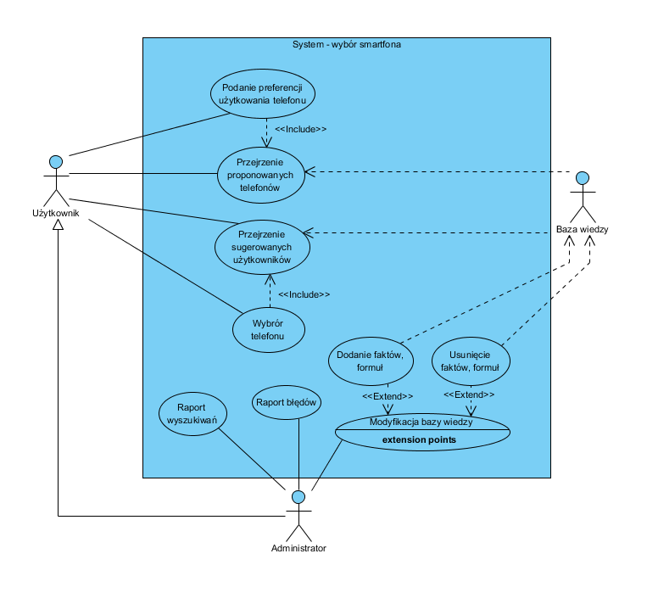
Przypadki użycia
Użytkownik ma możliwość zapytania systemu o pasujący do jego preferencji smartfon - w odpowiedzi otrzyma listę telefonów.
Użytkownik ma możliwość zapytania, komu spodobałby się wybrany telefon - w odpowiedzi otrzyma listę preferencji / użytkowników o określonych preferencjach.
System rejestruje błędy oraz wyszukiwania, przedstawiając administratorowi w postaci pliku.
Administrator ma możliwość modyfikowania bazy wiedzy wykorzystywanej w systemie.

Slide 8
Założenia projektowe
Baza wiedzy będzie skonstruowana w postaci dołączanego do systemu, modyfikowalnego pliku danych.
Zmiany w systemie będą wprowadzanie z poziomu kodu.
Do przejścia w tryb administratora niezbędne będzie podanie hasła, które zna tylko on.

Slide 9
Opis systemu
Aplikacja desktopowa
C# + Windows Presentation Foundation
Dane dotyczące smartfonów będą pobierane z pliku .csv
Po uzupełnieniu formularza użytkownik otrzymuje listę smartfonów (zadanie podejmowania decyzji), lub listę cech użytkownika dla którego dany smartfon jest preferowany (zadanie analizy)

Slide 10
Sposób rozwiązania
Za pomocą metody logiczno-algebraicznej (zadanie sterowania) preferencje użytkownika zostaną zamienione na konkretne parametry smartfonu, po których następnie zostanie przefiltrowana baza danych, w efekcie czego użytkownik otrzyma interesującą go listę wynikową.
Rozwiązując zadanie analizy program zamieni parametry smartfonu na właściwości zrozumiałe dla użytkownika. Dzięki temu klient ma informacje, dla użytkownika o jakich potrzebach ten smartfon jest odpowiedni.

Slide 11
Przykład
Użytkownik używa telefonu jako odtwarzacza mp3, niestety często zdarza mu się go upuścić.
Korzystamy z formuł i faktów zawartych na poprzednich slajdach.
F₁(α) = α₂₀ => α₅ ⋀ α₆ F₃(α) = α₂₇ => α₁₃ ⋁ α₁₄
F_{y}(α) = α₂₀ ⋀α₂₇
α_{u} =( α₅, α_{6,}α_{13,}α₁₄) α_{y} =( α₂₀, α₂₇)
Na podstawie tego formułujemy tabelę prawdy

Slide 12
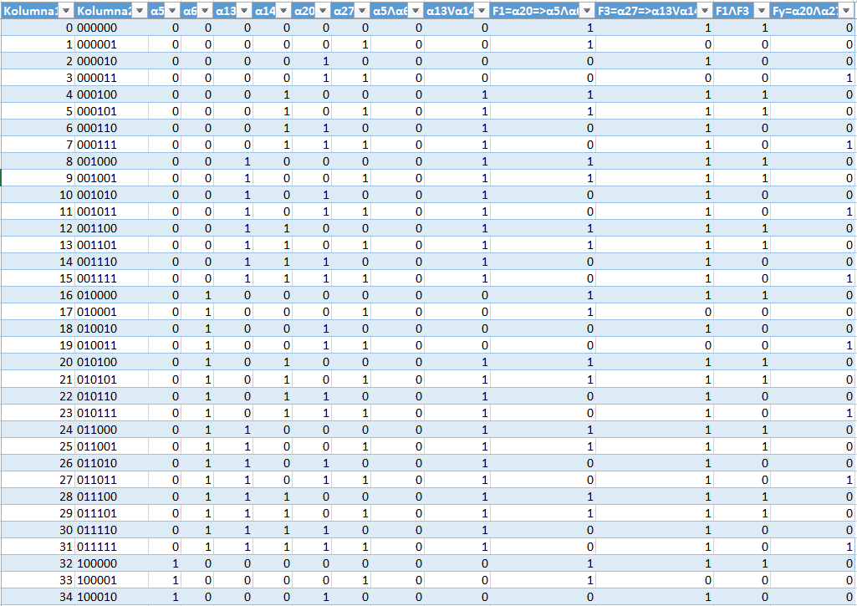

Slide 13
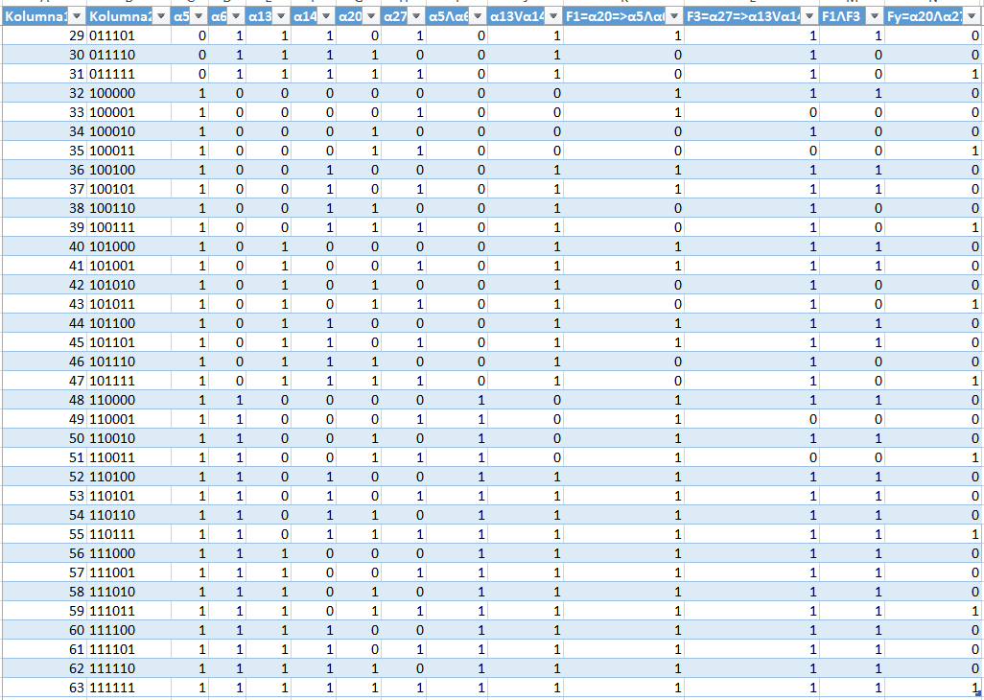

Slide 14
Ostateczny wynik:
S = S_{u1}\S_{u2}
S = ((1,1,0,1),(1,1,1,0),(1,1,1,1))
Po uproszczeniu otrzymujemy wynik:
F_{u}= (α₅ ⋀α₆)⋀(α₁₃ Vα₁₄)
Czyli: Telefon musi mieć ekran z hartowanego szkła i wzmocnioną obudowę oraz pamięć wewn. większą niż 16GB lub slot na karty pamięci.

